Slide 1

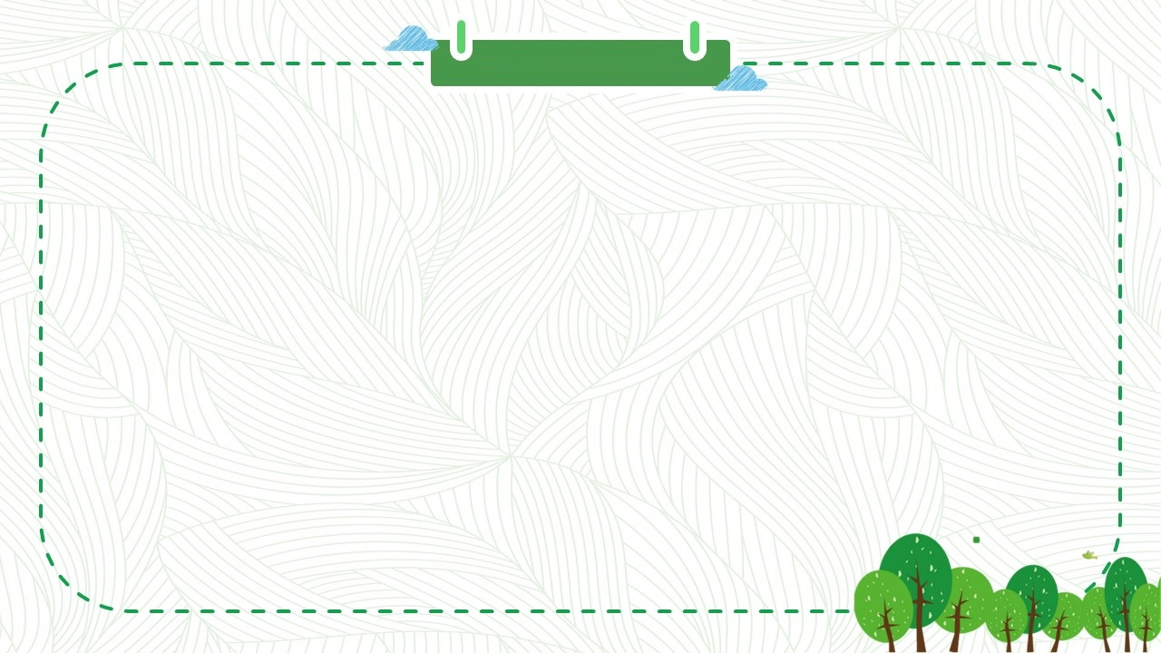
TRƯỜNG TIỂU HỌC PHÚC LỢI
TIẾNG VIỆT 1

Slide 2
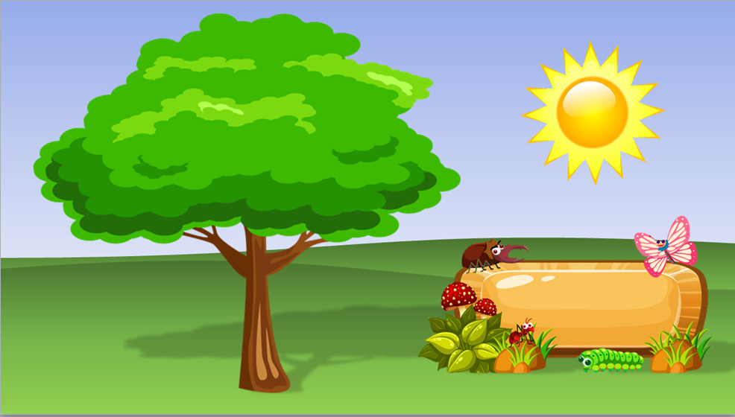


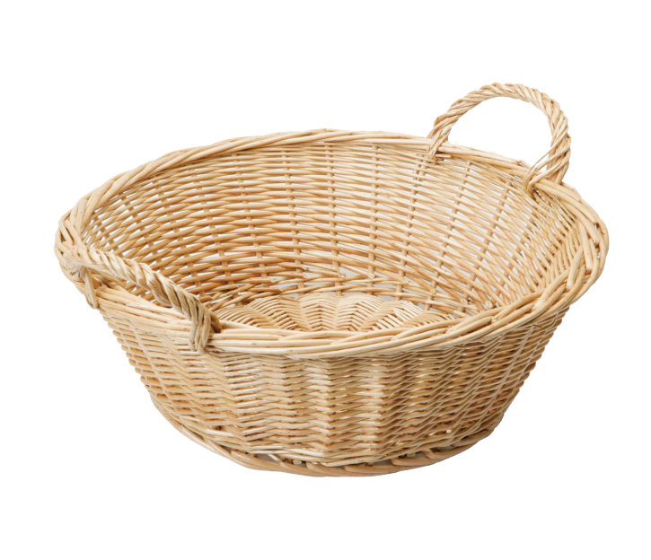
Trò chơi: Hái táo
4
1
6
5
3
2
gập ghềnh
mảnh vải
quả chanh
bờ kênh
kính râm
gia đình
Notes:
CÁCH SỬ DỤNG TRÒ CHƠI: VD: Chọn quả táo số 1, nhấn vào quả táo số 1=> hiện lên chữ cần đọc (đèn pin), nhấn vào chữ đã đọc (đèn pin) => quả táo số 1 biến mất, nhấn vào mặt trời chữ đọc biến mất. Tương tự.

Slide 3

BÀI 58
ach êch ich

Slide 4
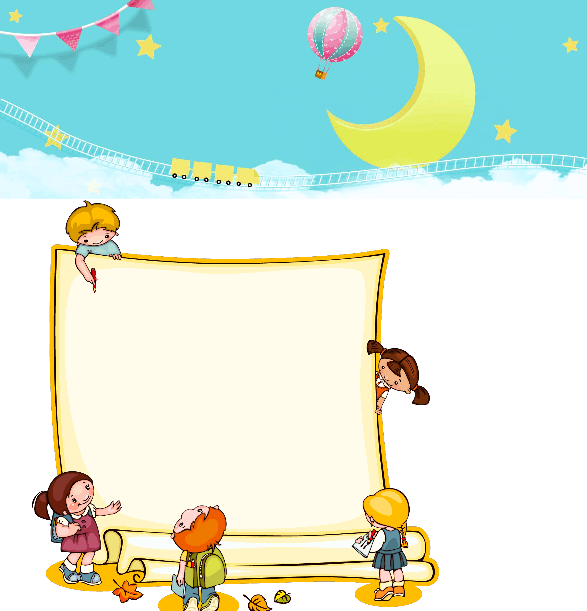


Slide 5


Ếch con thích đọc sách.
Êch
ch
ach

Slide 6


Slide 7
ach
êch
ich
s
ach
ach
sách

Slide 8

ach
ach
ach
vách
tách
sạch
êch
êch
êch
chếch
mếch
lệch
ch
ch
bích
xích
ich
kịch

Slide 9



sách vở
chênh lệch
tờ lịch

Slide 10


Slide 11

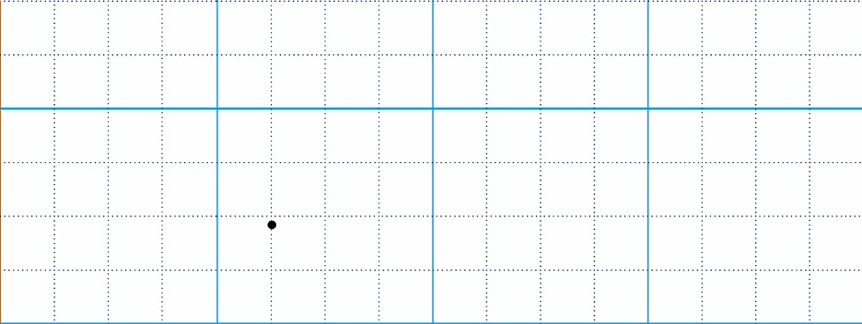

Slide 12
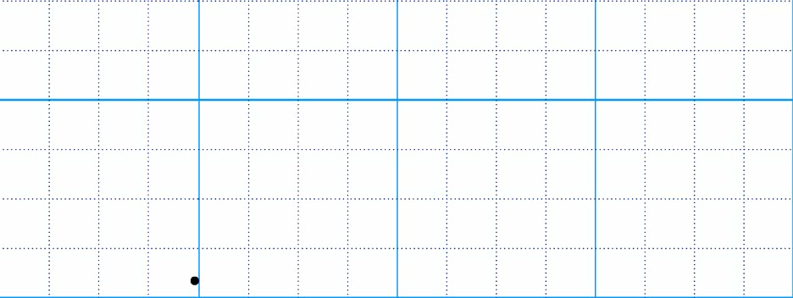

Slide 13
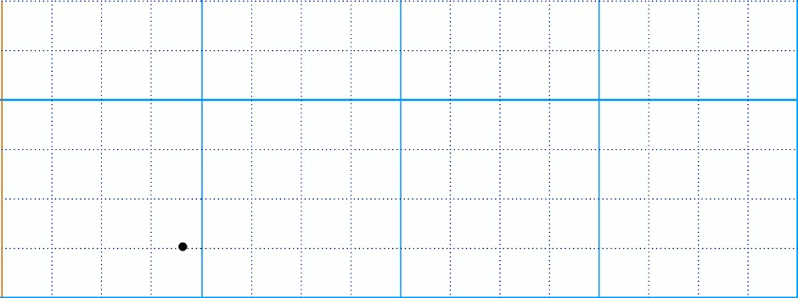

Slide 14


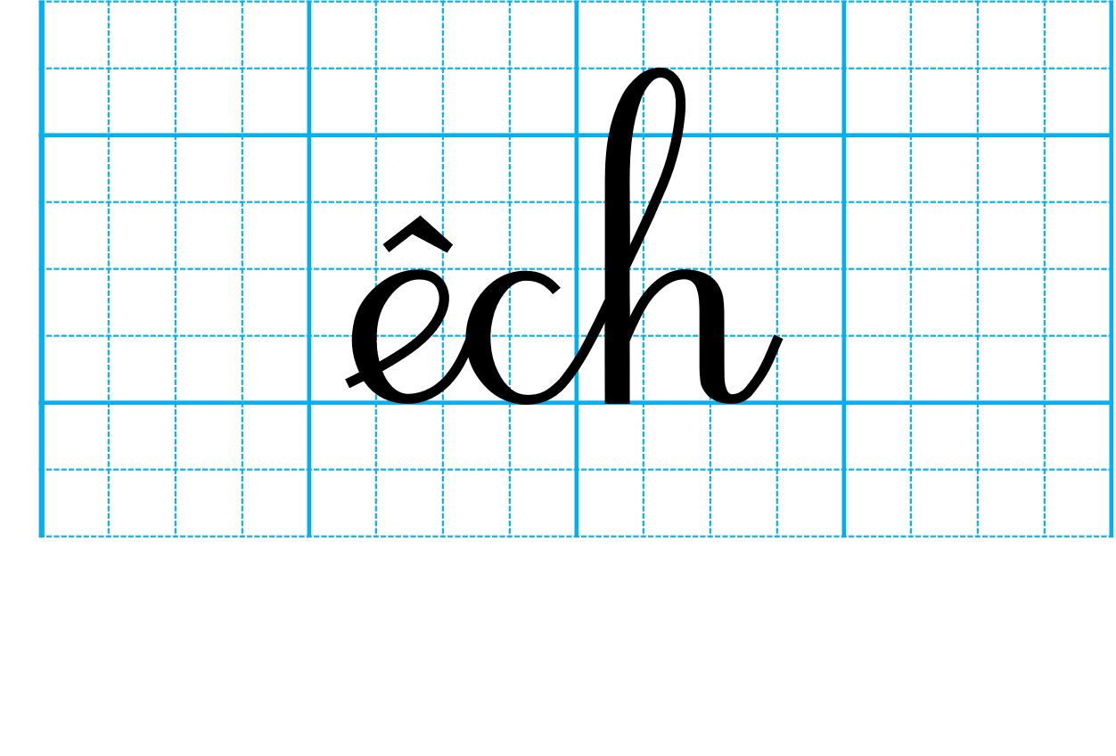

Slide 15
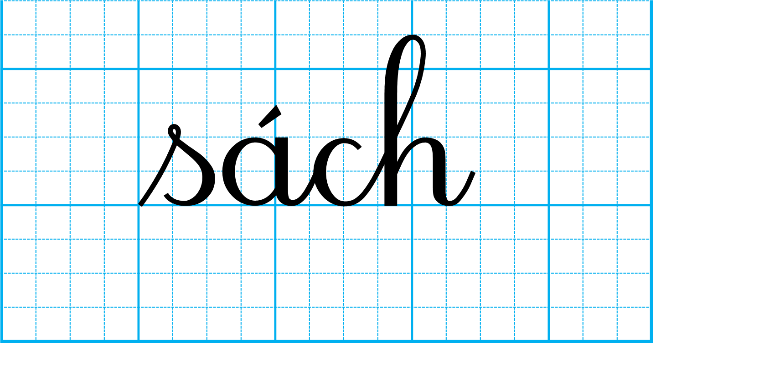
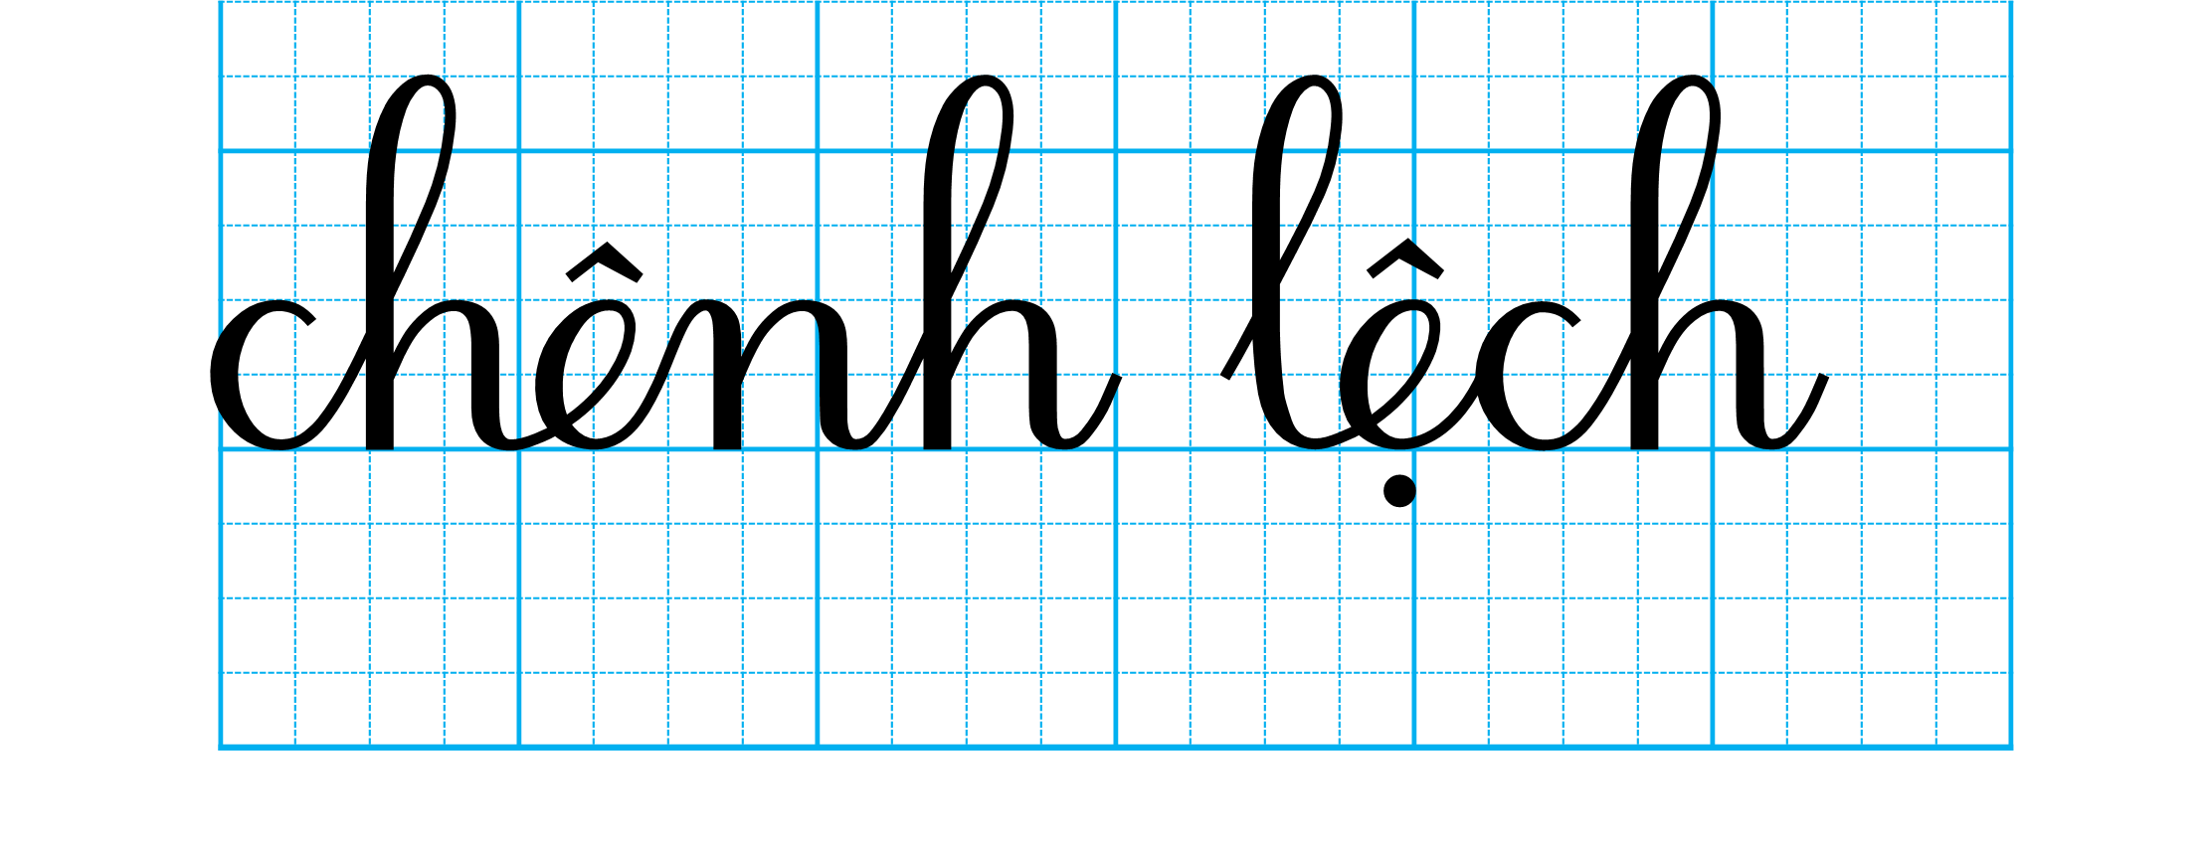


Slide 16


Slide 17
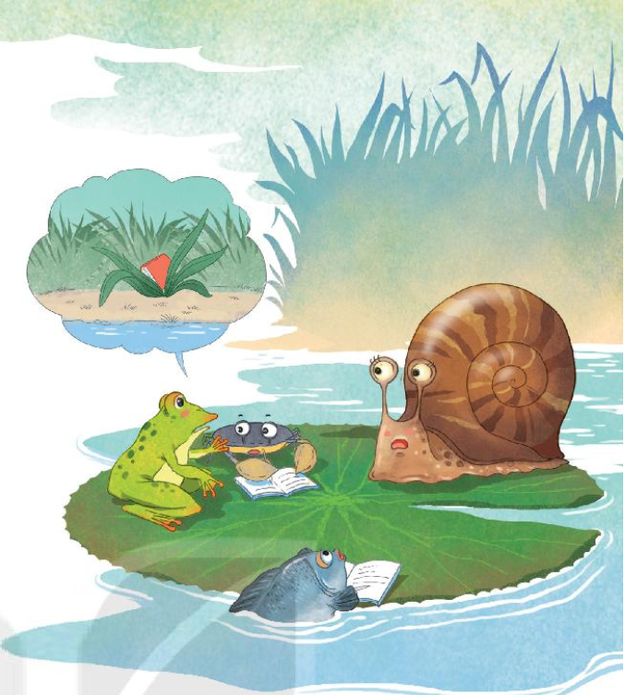
Ếch cốm
Có một hôm ếch cốm
Tinh nghịch nấp bờ ao
Mải rình bắt cào cào
Quên sách bên bờ cỏ.
Tới lớp cô hỏi nhỏ:
-Sách đâu ếch học bài?
Cậu gãi đầu, gãi tai:
-Thưa cô, em xin lỗi.
( Mộc Miên)

Slide 18
Êch
Ếch cốm
Có một hôm ếch cốm
Tinh nghịch nấp bờ ao
Mải rình bắt cào cào
Quên sách bên bờ cỏ.
Tới lớp cô hỏi nhỏ:
-Sách đâu ếch học bài?
Cậu gãi đầu, gãi tai:
-Thưa cô, em xin lỗi.
( Mộc Miên)
êch
ch
ach
ach
êch

Slide 19


Slide 20
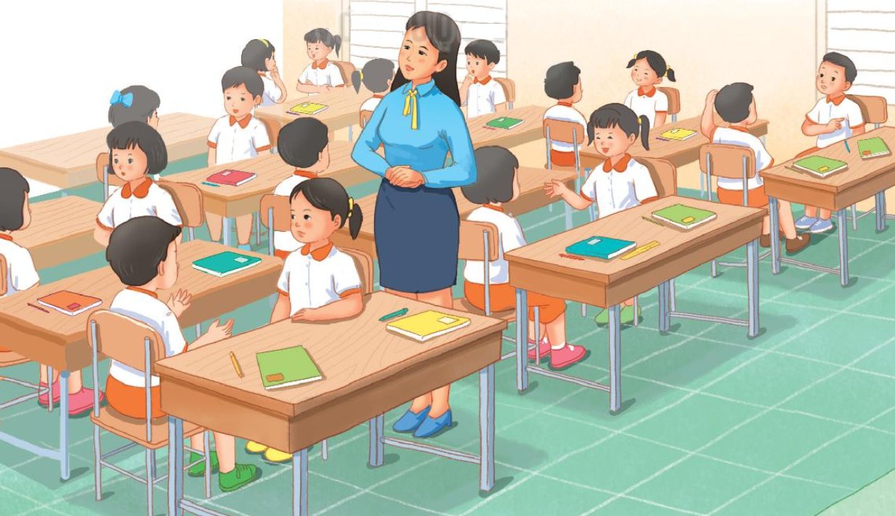
Lớp học của em

Slide 21

CỦNG CỐ BÀI HỌC

